Slide 1

PREZENTARE PROIECT GAEBO – MILESTONE 3 (DEMO TEHNIC)

Slide 2

AUTOR
ȘERBAN Alexandru-George (Project Manager)
Facultatea de Automatică și Calculatoare,
Universitatea “Politehnica” București
grupa 344C2, alexandru.serban00@stud.acs.upb.ro
ID Teams: 110133

Slide 3
COMPONENȚA ECHIPEI
Project Manager / Manager de proiect:
Șerban Alexandru-George 344C2
+ Team Leader / Liderul echipei: Marii Hristofor 344C4
+ Software Developer / Dezvoltator software: Andrei Alin-Ionuț 344C3
+ Software Developer / Dezvoltator software: Timpuriu Mircea 342C5
+ Tester: Popa Marian-Elvis 342C5

Slide 4
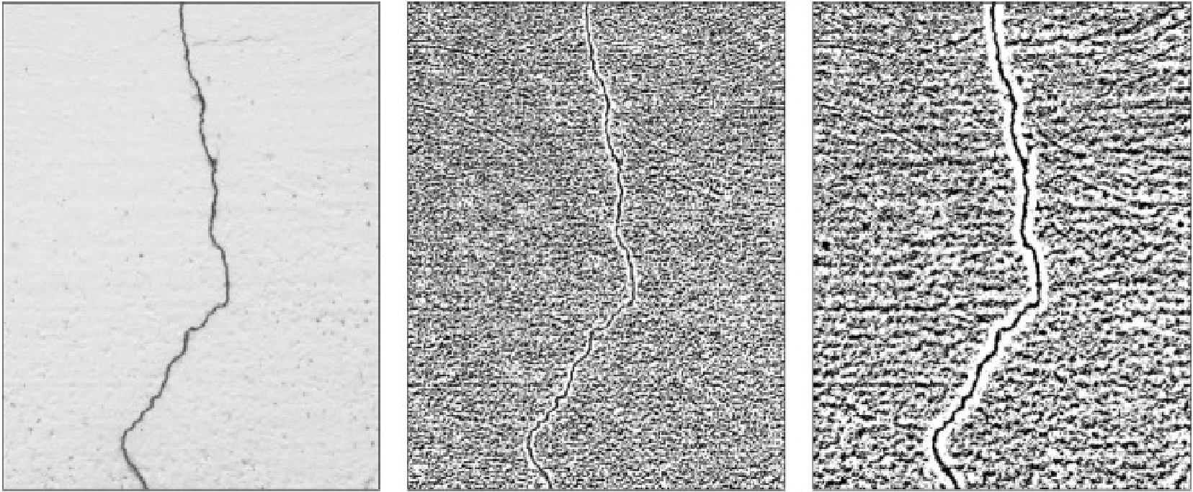
NOȚIUNI TEORETICE INTRODUCTIVE
Binarizarea – proces prin care se convertește o imagine (de obicei cu tonuri de gri) în alb-negru, fiind o metodă de segmentare
Pentru determinarea tipului de pixel se ține cont de o valoare de threshold (prag de binarizare)
Se pot nuanța 2 categorii de pixeli:
- de fundal
- ce conțin obiecte relevante (ex: text)
Binarizare:
- globală: se aplică un unic prag de binarizare pe întreaga imagine
- locală: multiple praguri de binarizare pe ferestre diferite extrase din cadrul fișierului
Performanța ideală (max. posibilă) – ground truth
Aplicații posibile: preprocesări imagini, scanări medicale, securitate

Slide 5
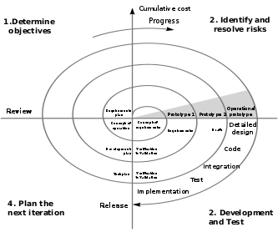
METODOLOGIE DEZVOLTARE SOFTWARE ALEASĂ - SPIRAL
Evaluarea impactului Spiral este relativ, aproximativ; Pentru soluționare proiectului GAEBO la disciplina MPS este o emulare, simulare a unei situații reale, sub management corporatist
Nu există mijloace în acest context pentru a impacta fluxul programatic, influențând totodată metrica cea mai important: satisfacerea clientului! (exemplu, coerciția membrilor echipei care nu au randament prin sancționare salarială și/sau demitere
Proiectul a fost unul de risc ridicat (alocarea timpului limită/altor constrângeri personale într-un mediu academic + impredictibilitate); Metodologia Spiral a mitigat majoritatea acestor preocupări (ex. blocaj de programare logică a dezvoltatorilor software), astfel:
Lucru modularizat, funcționalitățile de bază (ex. parsarea metadatelor din fișierele CSV, generare mulțimi de thresholduri pentru frunze arbori, adăugarea unui root, returnare f-measure pentru imagine, formatare output) fiind bine delimitate și asignate la software developeri diferiți
Izolabilitate conferită (aspect moștenit de Spiral de la metodologia Waterfall), aplicată iterativ în etapele de scriere cod; Aspect pozitiv pentru programatorii implicați în dezvoltare, înlesnind comunicarea; Însăși arhitectura software se pliază unei “spirale”, existând 3 etape programative: train, validation, test

Slide 6


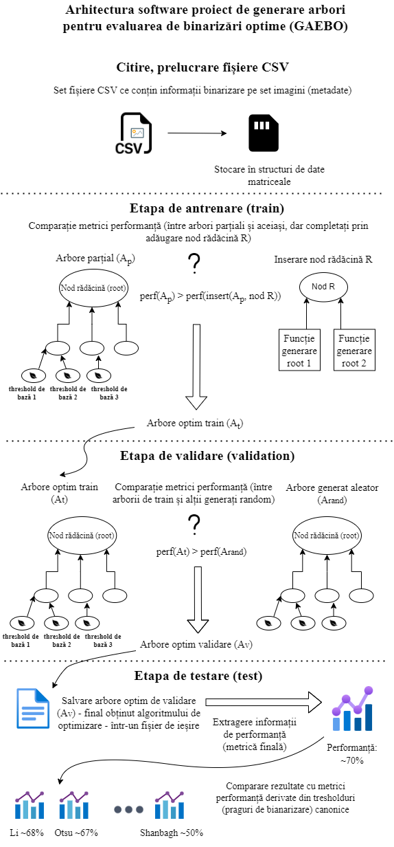
ARHITECTURĂ SOFTWARE PROIECT GAEBO
S-a finalizat proiectarea, implementarea procedurilor de binarizare globală și locală în Pyhton3 și Jupyter Notebook
Asemănător atât pentru algoritmul global, cât și cel local, 3 etape de dezvoltare programatică: train, validation și test. Arhitectura poate fi asemuită unui pipeline, astfel ieșirea de la un stagiu de dezvoltare anterior – informație, structură arborii generați – reprezintă intrare pentru următoarea etapă. Însăși tipul de arhitectură indică folosirea metodologiei Spiral
Modul de construire a arborelui este generativ și progresiv; Pentru etapele de antrenare (train), validare (validation), inserarea unui nod rădăcină se efectuează numai daca se satisfac criterii de performanță după caz;
Antrenare, comparație între vechiul arbore și el însuși după adăugarea root-ului pentru performanță
Validare, comparație între arborele obținut de la Antrenare, și alți arbori aleatorii

Slide 7
PLAN TESTARE - MILESTONE 3
IEEE 829 – Test plan Outline
Introducere
Obiective și sarcini (testarea soluției de binarizare globală respectiv locală: corectitudine extragere metadate din CSV, diversitate funcții generate random, corectitudine output generat pe funcții precalculate, împărțire threshold-uri către funcții și validare număr de thresholduri, respectare restricții legat de număr de arbori care vor fi generați, asigurare trimiterii în etapa de validare, finală a celui mai bun arbore)
Cerințe hardware (PC cu procesor Intel i5 la frecvență de 2.9 GHz sau AMD Ryzen 5 la 3.9 GHz, 16GB DDR4, 1 TB SSD)
Cerințe mediu testare (instalare Python3 + Jupyter Notebook, prezență seturi de fișiere CSV)
Strategia de testare
Programul de testare (timp alocat activități)
Resurse, roluri și responsabilități
Proceduri de control
Caracterisitici care trebuie testate (obiective anterioare)
Caracterisitici care nu trebuie testate
Livrabile (plan de testaree, formular urmărire plan testare, rapoarte sumare teste, modificări soluții software)
Riscuri și asumări (indisponibilitate membri echipă + resurse hardware; responsabili: project manager, team leader)

Slide 8
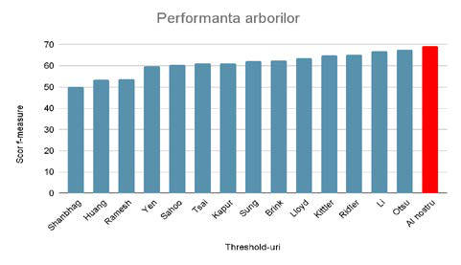

EVALUARE REZULTATE ALE SOLUȚIEI SOFTWARE GLOBALĂ
- Testat pe sistem PC cu procesor Intel Core i5-11400H @ 2.7 GHz și 8 GB RAM
- F-measure de aproximativ 70% la un timp de rulare de aproape 1 s
- Algoritmul este capabil să obțină performanțe mai bune asupra imaginilor oferite, cu valori similare de ground truth, față de toate celelalte threshold-uri consacrate pe imaginile din setul de test
Otsu ~67%, Li ~68%, Shanbhag ~50%

Slide 9
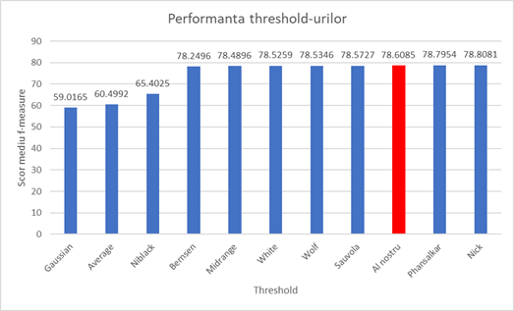
EVALUARE REZULTATE ALE SOLUȚIEI SOFTWARE LOCALĂ
- Testat pe sistem PC cu procesor Intel Core i5-11400H @ 2.7 GHz și 8 GB RAM
- F-measure de aproximativ 78.6% la un timp de rulare în jur de 1 minut
- Algoritmul este capabil să obțină performanțe mai bune asupra imaginilor oferite, cu valori similare de ground truth, față de 8 threshold-uri canonice, plasate între 59% și 78.57%
Phansalkar 78.78%, Nick 78.8%

Slide 10
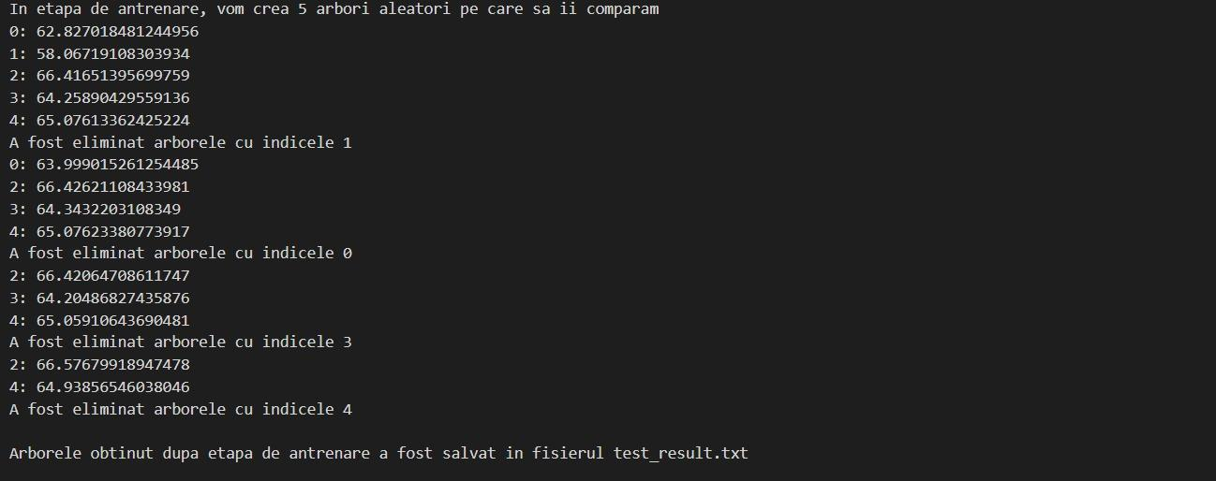
DEMO TEHNIC BINARIZARE GLOBALĂ (1)

Slide 11
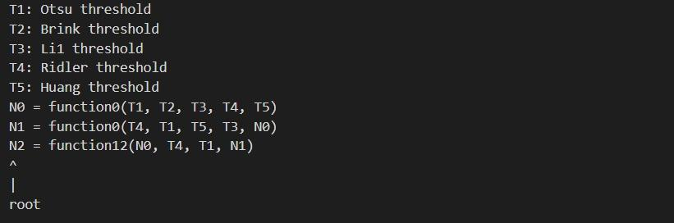
DEMO TEHNIC BINARIZARE GLOBALĂ (2)

Slide 12
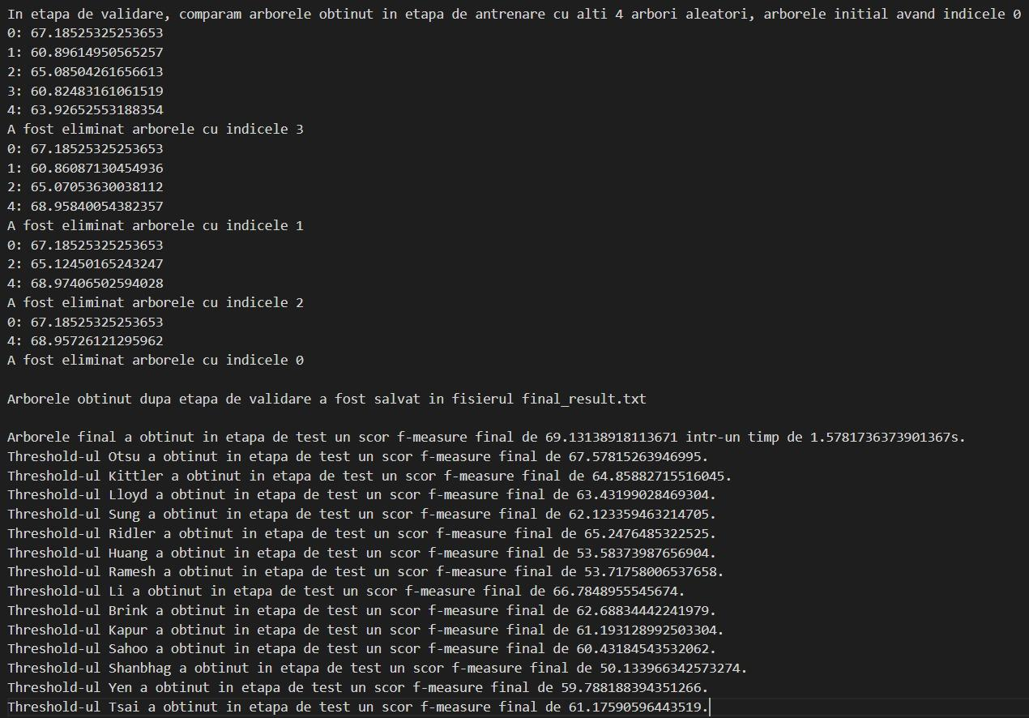
DEMO TEHNIC BINARIZARE GLOBALĂ (3)

Slide 13
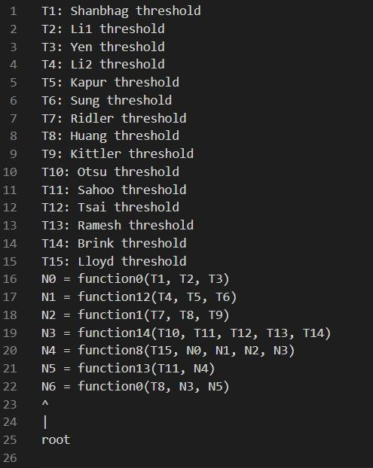
DEMO TEHNIC BINARIZARE GLOBALĂ (4)

Slide 14
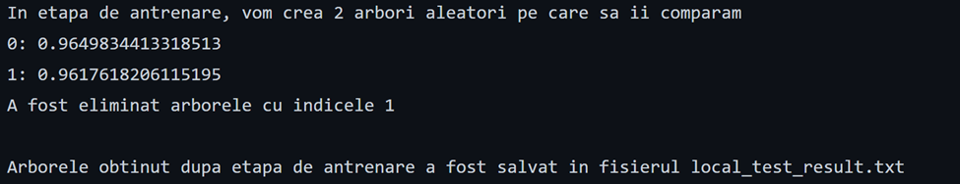
DEMO TEHNIC BINARIZARE LOCALĂ (1)

Slide 15
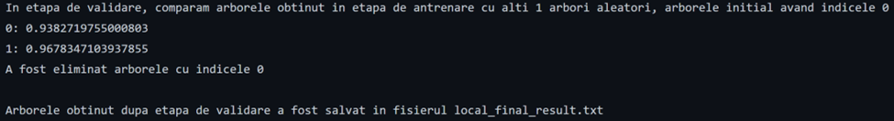
DEMO TEHNIC BINARIZARE LOCALĂ (2)

Slide 16
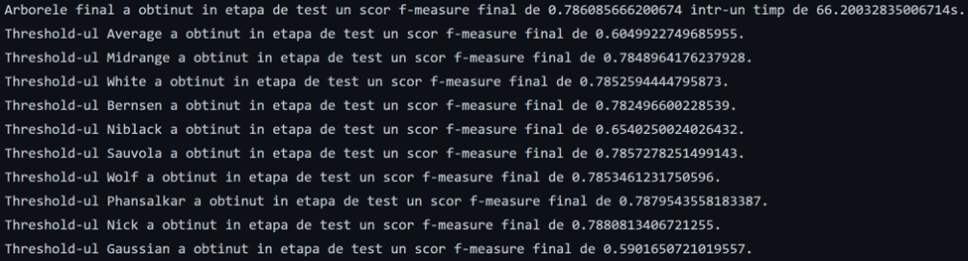
DEMO TEHNIC BINARIZARE LOCALĂ (3)

